Slide 1
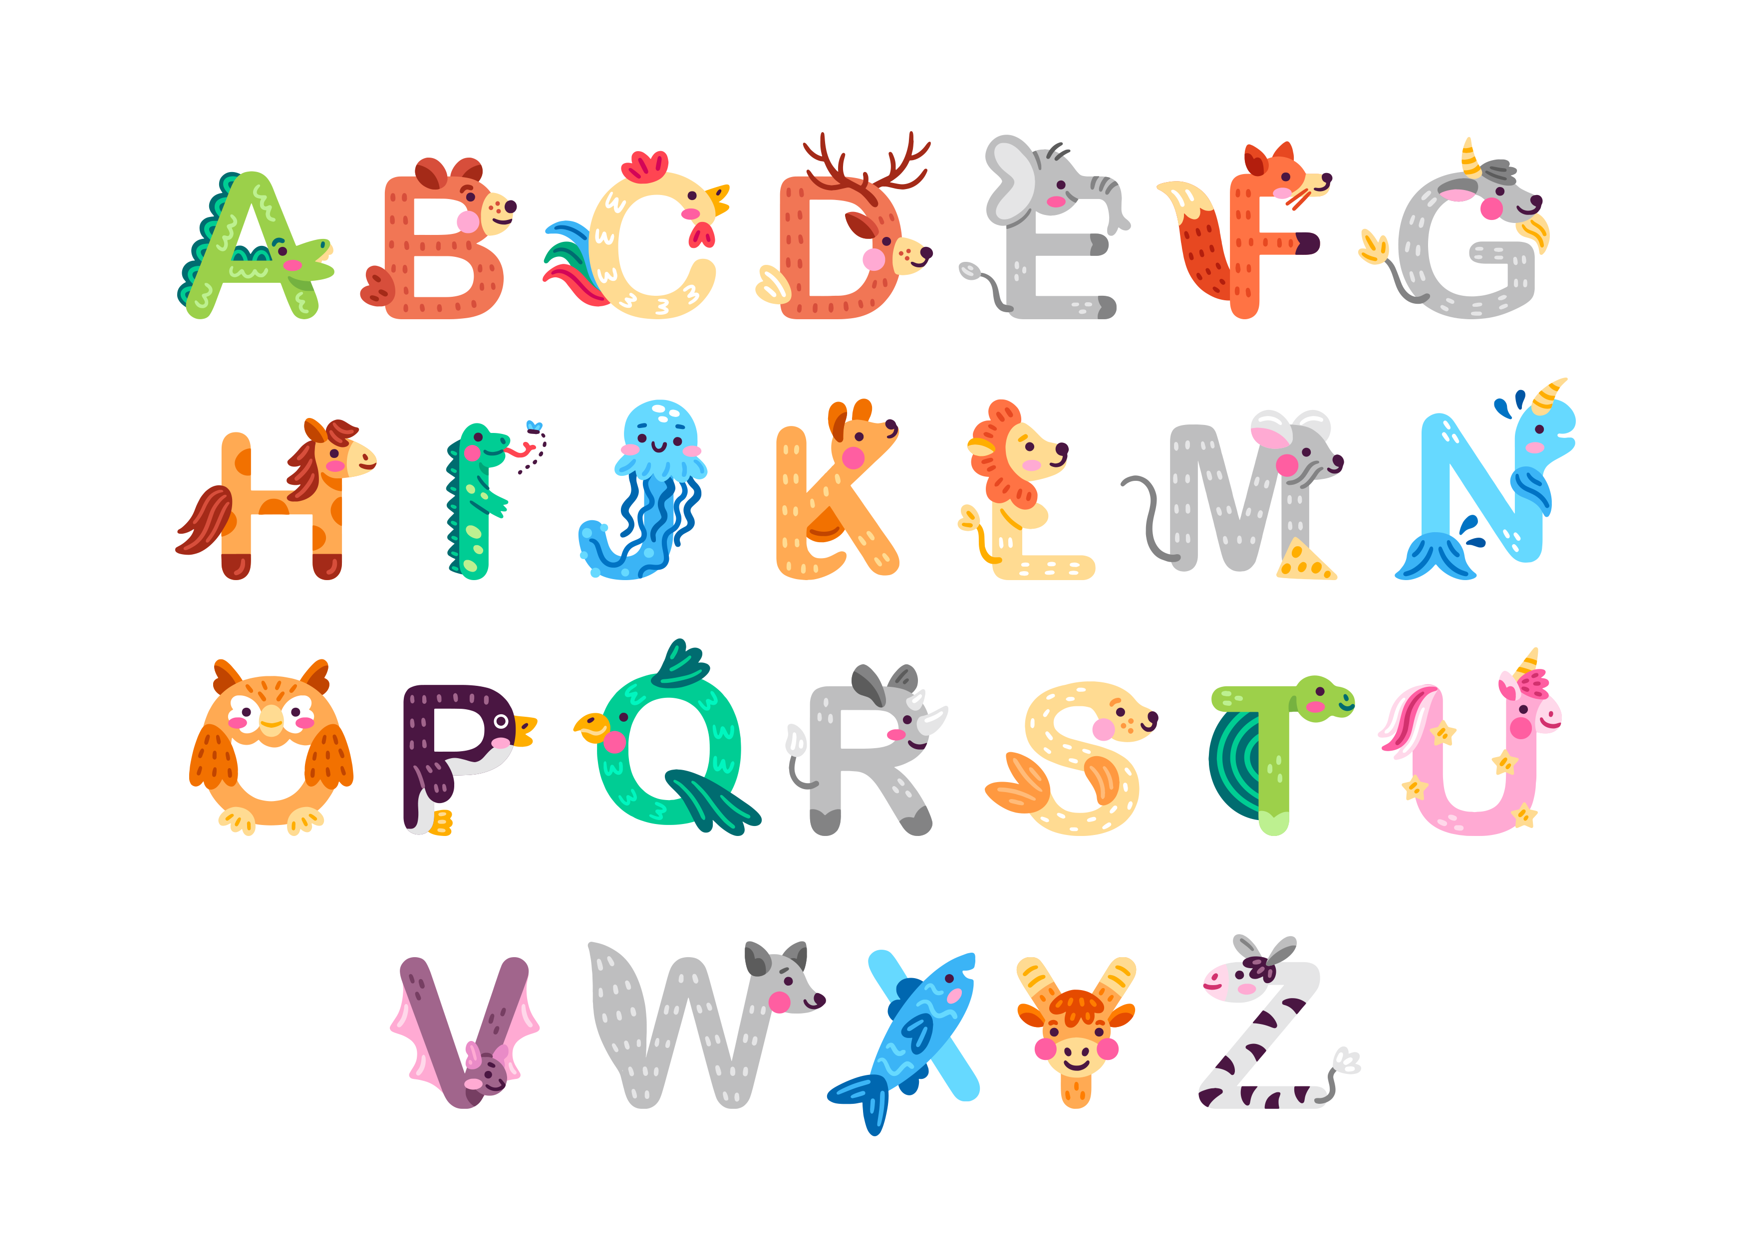
不
一
样
的
1
执教者：塘桥中心幼儿园 胡芳

Slide 2
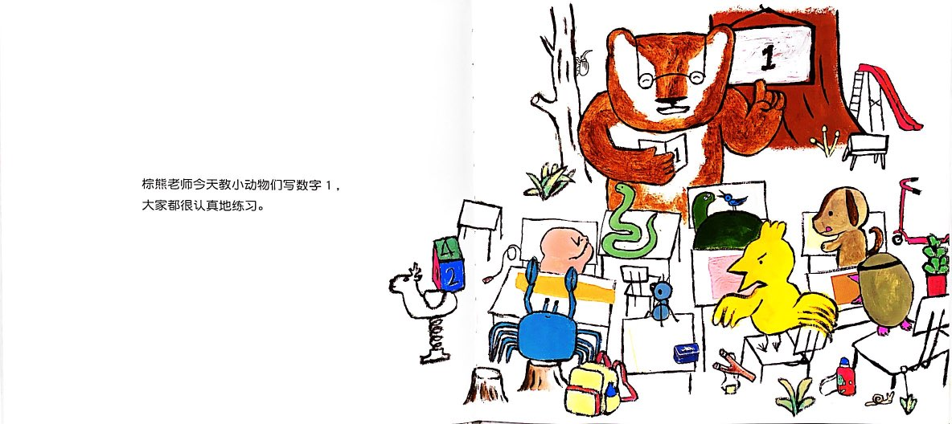


Slide 3
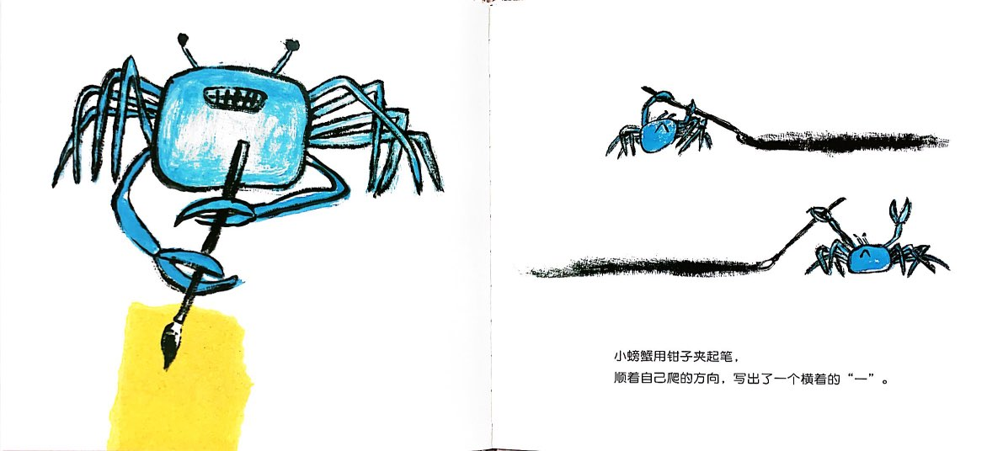

Slide 4
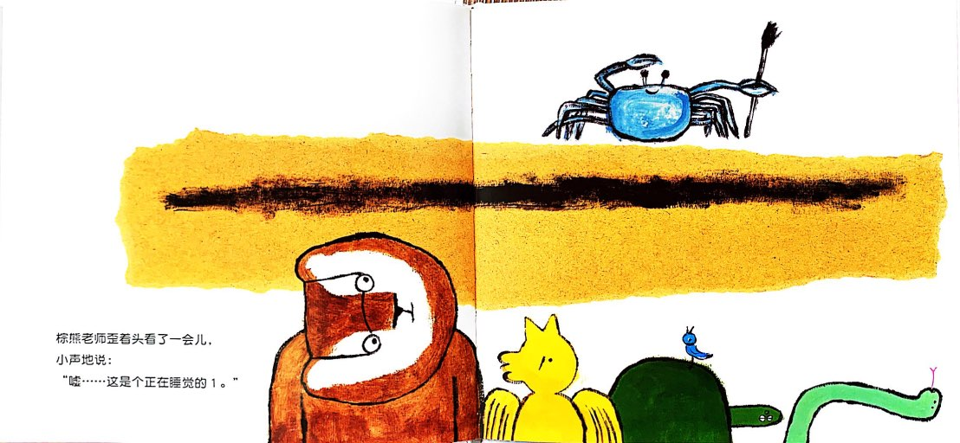

输入所需标题

Slide 5
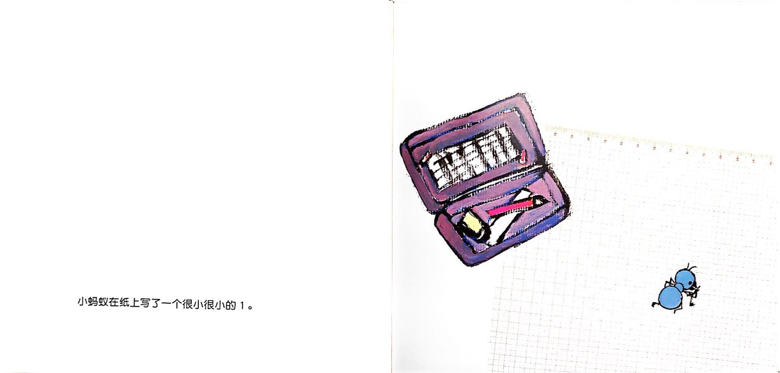
输入所需标题

Slide 6
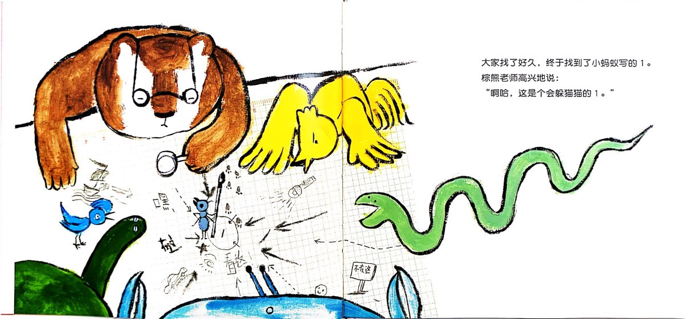
输入所需标题

Slide 7
13

Slide 8
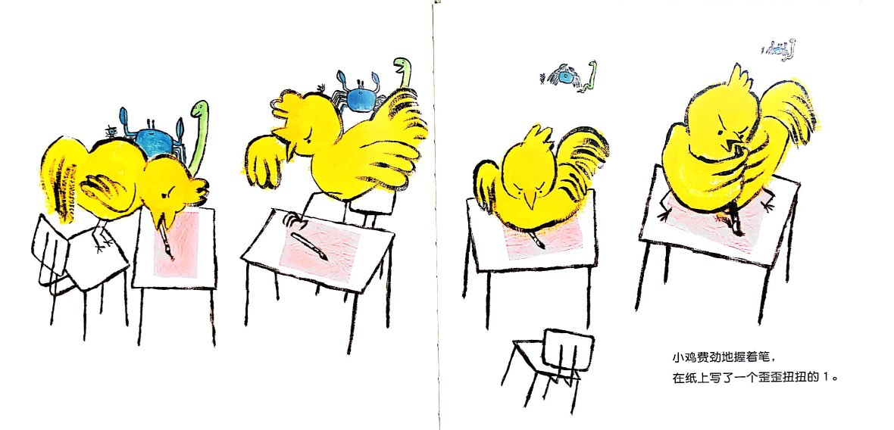
输入所需标题

Slide 9
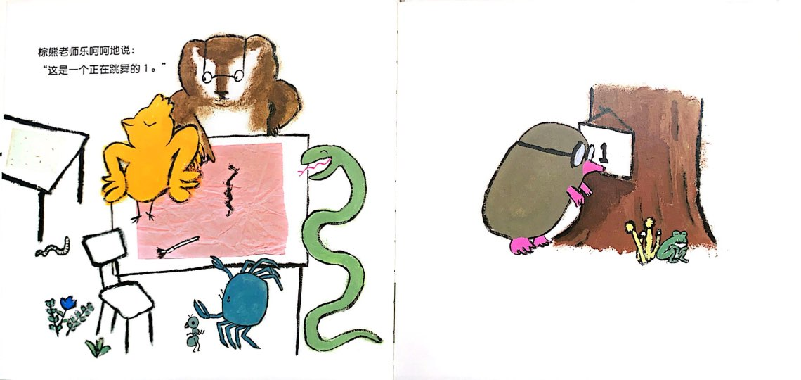

Slide 10
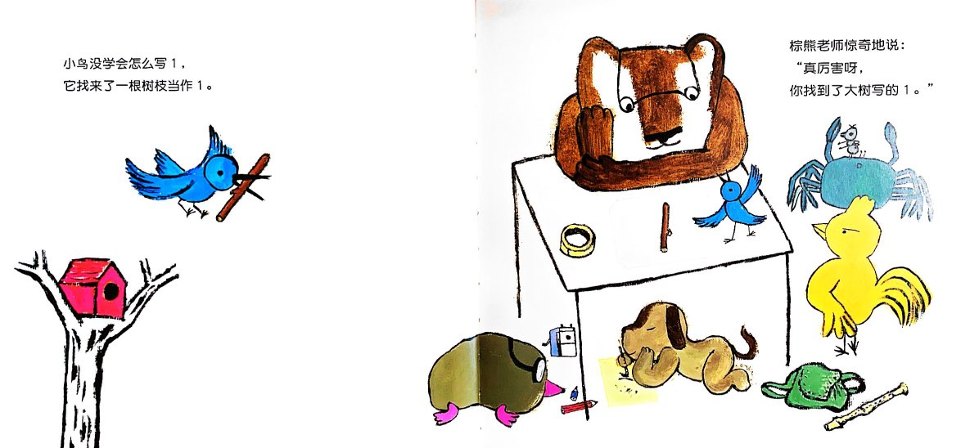
输入所需标题

Slide 11
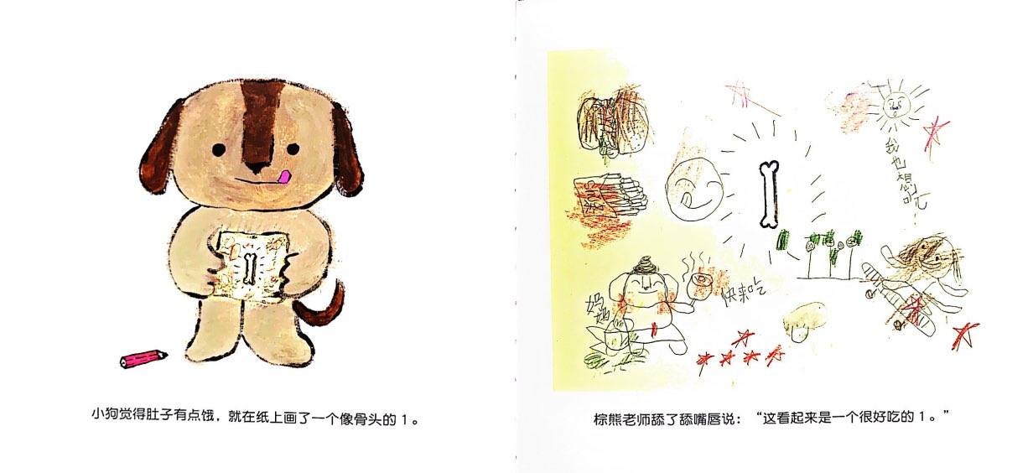
输入所需标题

Slide 12
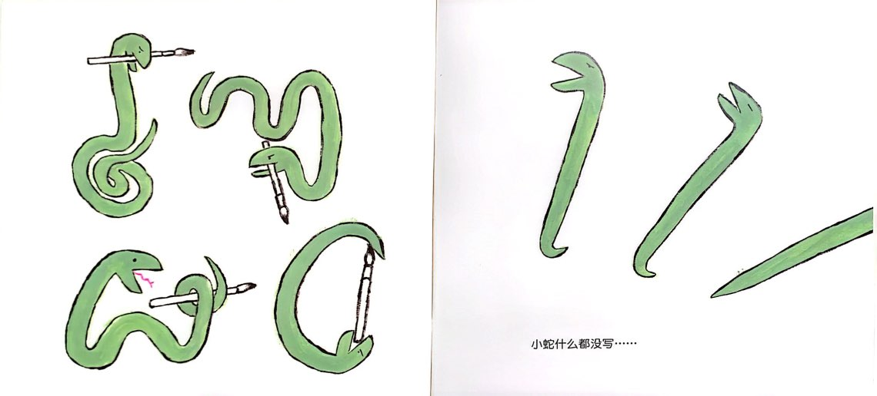
输入所需标题

Slide 13
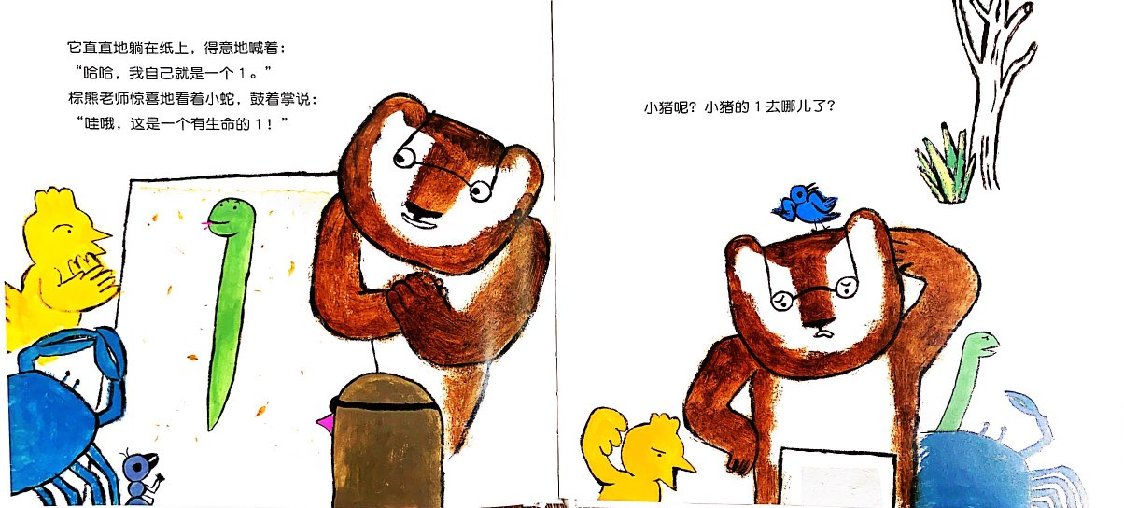

Slide 14
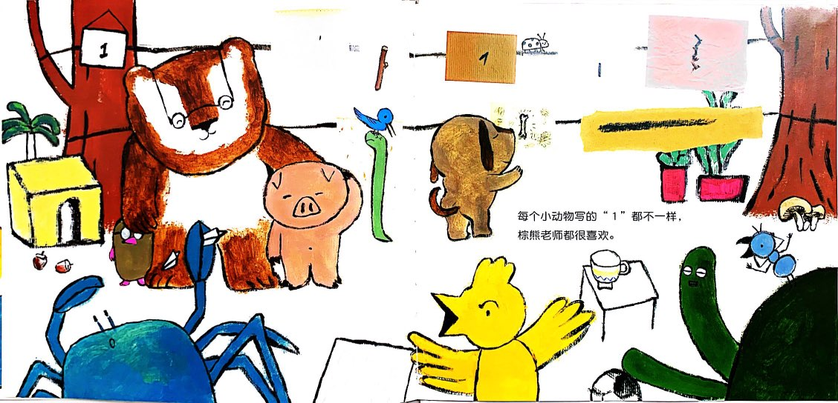
输入所需标题

Slide 15



Slide 18
输入所需标题

Slide 19
输入所需标题

Slide 20
输入所需标题

Slide 21
输入所需标题

Slide 23

输入所需标题

Slide 24

输入所需标题

Slide 25
输入所需标题

Slide 27
输入所需标题

Slide 29
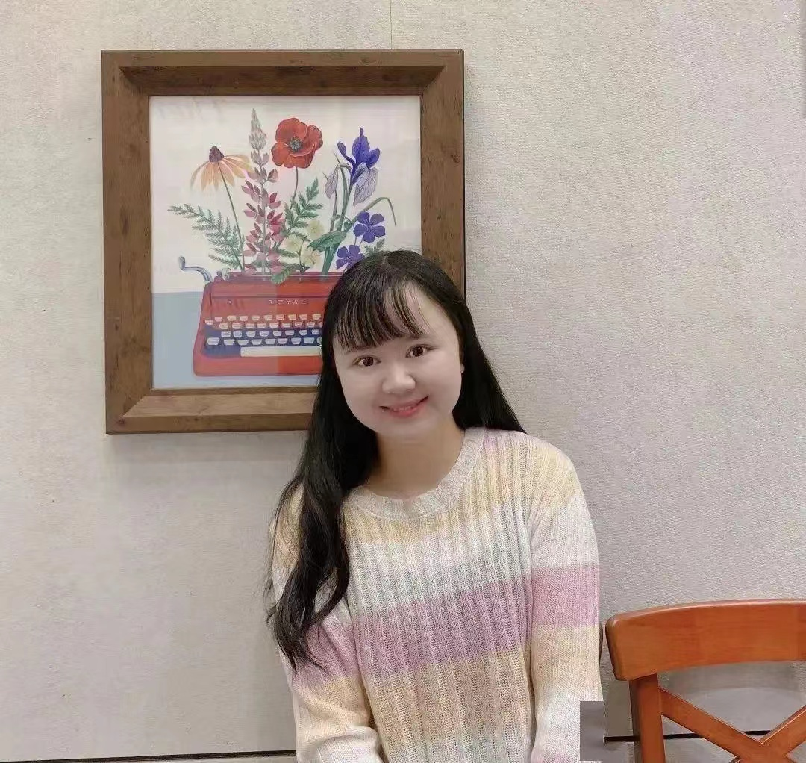
作者：吴亚男
★信宜图画书奖文学创作首奖作品

Slide 30
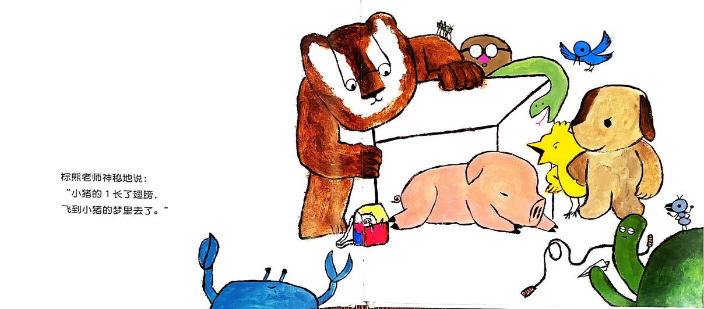

输入所需标题
?

Slide 31

1
8

Slide 32

输入所需标题

